Slide 1

SUPPORT VECTOR MACHINE CLASSIFIER APLICADO NA DETECÇÃO DE ARRITMIAS CARDÍACAS
APRENDIZADO DE MAQUINA

Slide 2
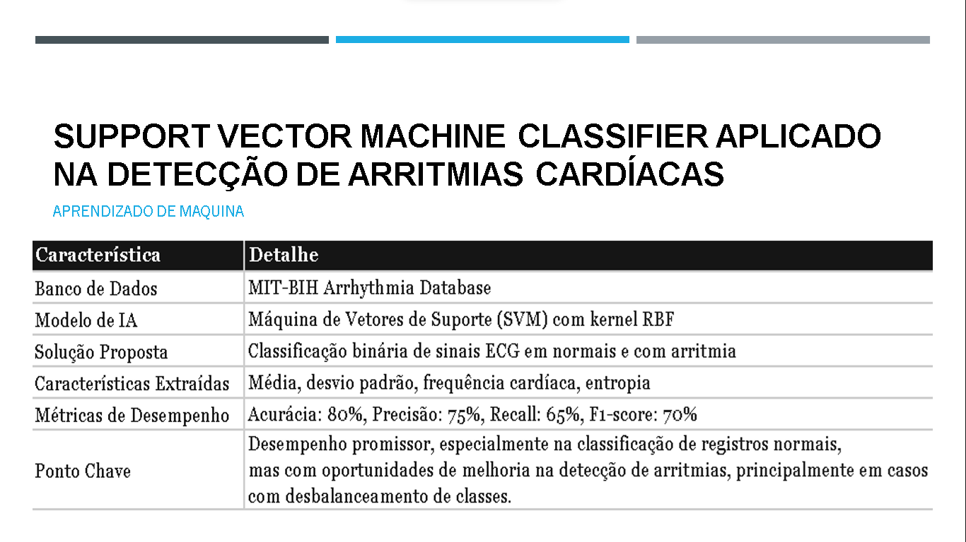

Slide 3
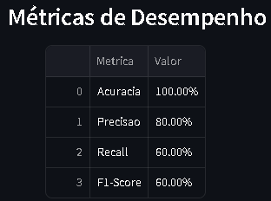
Metricas de desempenho
Para avaliar o desempenho do modelo proposto, foram calculadas as seguintes métricas de desempenho:
Acurácia
Precisão
Recall
F1-score.

Slide 4
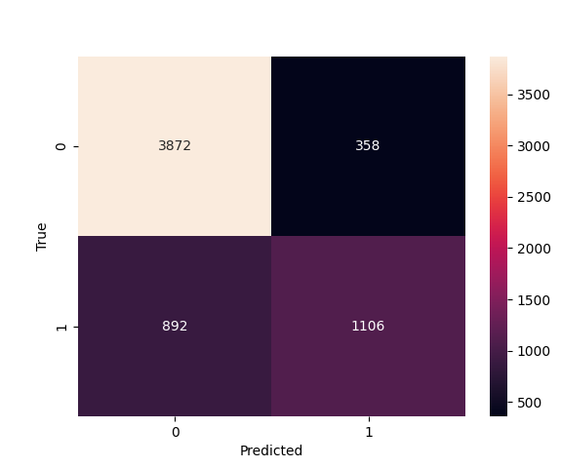
MATRIZ DE CONFUSÃO
A matriz de confusão nos permite visualizar de forma detalhada o desempenho do modelo, mostrando a quantidade de verdadeiros positivos, verdadeiros negativos, falsos positivos e falsos negativos.

Slide 5
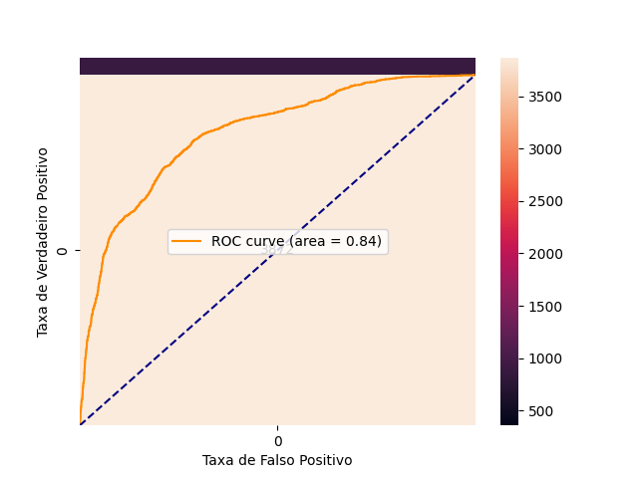
CURVA ROC
A curva ROC (RECEIVER OPERATING CHARACTERISTIC) nos mostra a capacidade do modelo de distinguir entre os registros normais e os com arritmia.

Slide 6
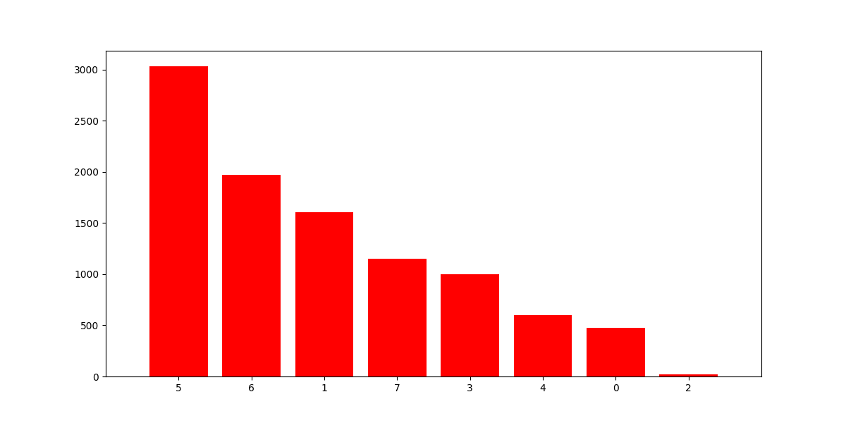
Importância das Características
Analisamos quais características dos sinais de ECG foram mais importantes para a classificação. Isso nos ajuda a entender quais aspectos do sinal são mais relevantes para identificar a presença de arritmia.

Slide 7
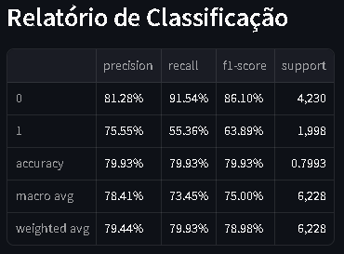
Relatório de classificação
Em resumo, nosso modelo mostrou potencial para auxiliar no diagnóstico de arritmias cardíacas. No entanto, ainda há espaço para melhorias, como por exemplo, o aprimoramento da detecção de casos de arritmia e a aplicação do modelo em um conjunto de dados mais diversificado.

